Slide 1
Present Simple

Slide 2
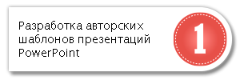
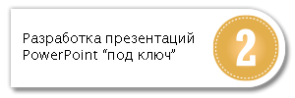
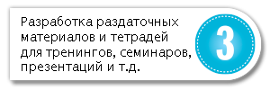
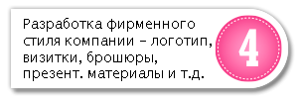
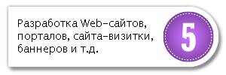
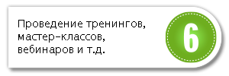
Контакты: powerpointbase@gmail.com
НАШИ УСЛУГИ:
www.powerpointbase.com – это самый крупный портал бесплатных шаблонов.
http://powerpointbase.com/premium/ - Premium шаблоны презентаций PowerPoint
http://powerpointbase.com/wordtemplates/ - шаблоны Word для создания эффектных раздаточных материалов, тетрадей
http://powerpointbase.com/diagrams/ - шаблоны диаграмм и графиков для большей визуализации в презентациях
http://powerpointbase.com/certificates/ - шаблоны сертификатов, дипломов, грамот
А также видео-уроки, статьи и многое другое…

Slide 3
Slide title
1
Для чего нужен Present Simple
2
Как строятся утвердительные предложения
3
Как строятся отрицательные предложения
4
Вспомогательные глаголы do/does
5
Как строятся вопросы

Slide 4
Используем для того, чтобы выразить
То чем мы занимаемся, как часто мы что-то делаем, регулярные и рутинные действия (Я занимаюсь танцами. Я хожу на танцы 2 раза в неделю)
Обещепризнанную правду ( Земля круглая. Вода кипит при 100 С.)
Факты, информацию описательного характера.( Он работает врачом много лет. Ему40 лет. Он отличный специалист. )
Расписание. (Поезд уезжает в 8:00 утра. Уроки заканчиваются в 14:00 дня)

Slide 5
Как строятся утвердительные предложения
Следуем четкой схеме
+ + действие (s)
Окончание S мы будем ставить только когда речь идет об одном человеке (3 лицо,ед.число) Фактически, если на месте подлежащего будет стоять : She, He, It (или Вася, Маша, Mr.Burns и тд)

Slide 6
Например
I like pizza
They like pizza
You like pizza
Но!
She likeS pizza
He likeS pizza
Mr. Burns likeS pizza

Slide 7
Как сделать отрицательные предложения
Так как глаголы действия слабые глаголы и не умеют себя отрицать с помощью частицы not (нельзя сказать She likes not pizza) , им необходим вспомогательный глагол do/does с частицей not
Схема: + don’t / doesn’t + действие

Slide 8
Откуда взялся does?
Do и Does НЕ разные вспомогательные глаголы глаголы
Дело в том, что когда мы в утверждениях говорили She likeS pizza, то в отрицании (Чтобы сказать “Ей не нравится пицца” S убегает от глагола likeS и присоединяется к ВСПОМОГАТЕЛЬНОМУ ГЛАГОЛУ “DO”
А по правилу, когда к словам с окончанием O присоединяется S, то добавляется не просто S, а ES – вот откуда появился DOES

Slide 9
Из чего следует, что…
С местоимениями She He It, мы будем ставить doesn’t
Со всеми остальными местоимениями и со множественным числом , будем ставить don’t
I don’t like pizza
They don’t like pizza
НО!
She doesn’t like pizza
He doesn’t like pizza
It doesn’t like pizza

Slide 10
Как задавать вопросы
Чтобы задать вопрос необходим DO/DOES
Схема : Do/Does + + действие ?
s
Помните, что к глаголу (действия ) никакие окончания не нужны, потому что окончание S забрал себе Does

Slide 11
Например
Do you like pizza?
Do they like pizza?
Но!
Does she like pizza?
Does he like pizza?

Slide 12
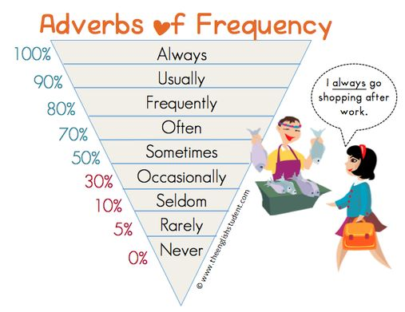
Слова, которые часто используются в present simple
100% Всегда
90% Обычно
80% Часто
70% Частенько
50% Иногда
30% Время от времени
10% Редко
5% Очень редко
0% Никогда

Slide 13
Такие слова часто стоят после подлежащего
I often cook soup for dinner – Я часто готовлю суп на ужин
She always play computer games – Она постоянно играет в компьютерные игры
You seldom clean your room – Ты редко убираешься у себя в комнате
We sometimes go to cafes – Мы иногда ходим в кафе

